Slide 1
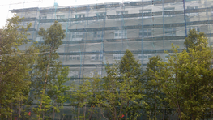
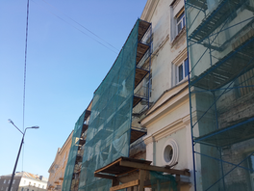
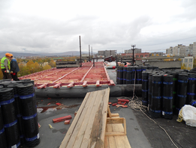
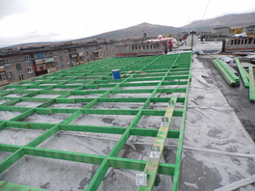
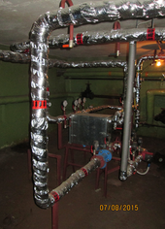
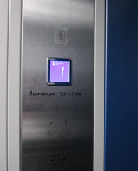
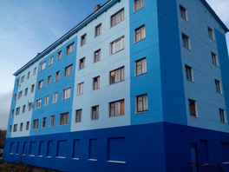
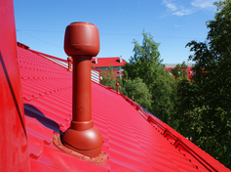
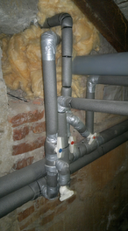
Открытый бюджет
Государственной
жилищной инспекции
Мурманской области
Исполнение за 2019 год
и плановые назначения на 2020-2022 годы
Издание 8
Июль 2020 года

Slide 2
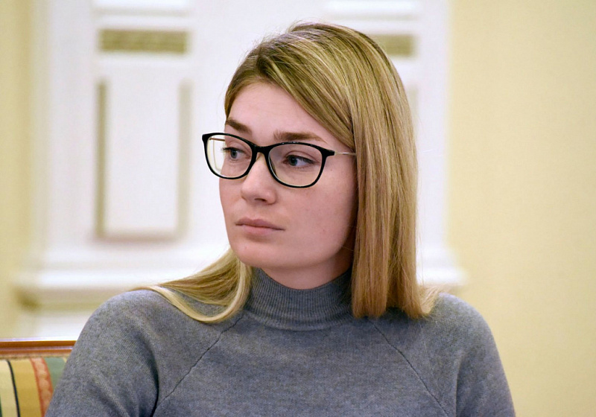
Уважаемые жители Мурманской области!
Государственная жилищная инспекция Мурманской области (далее – Инспекция) является уполномоченным исполнительным органом государственной власти Мурманской области, осуществляющим государственный жилищный надзор, лицензирование и лицензионный контроль деятельности по управлению многоквартирными домами на территории Мурманской области.
Основными задачами Инспекции Мурманской области являются:
- предупреждение, выявление и пресечение нарушений органами государственной власти, органами местного самоуправления, а также юридическими лицами, индивидуальными предпринимателями и гражданами требований, установленных жилищным законодательством, законодательством Российской Федерации, посредством организации и проведения проверок указанных органов и лиц, принятия мер по пресечению и (или) устранению выявленных нарушений;
- систематическое наблюдение за исполнением обязательных требований, анализ и прогнозирование состояния исполнения обязательных требований при осуществлении органами государственной власти, органами местного самоуправления, юридическими лицами, индивидуальными предпринимателями и гражданами своей деятельности.
Информационно-аналитический материал позволит повысить открытость деятельности Инспекции и обеспечит прозрачность бюджетного процесса.
С уважением,
Начальник Государственной жилищной инспекции Мурманской области – Главный государственный жилищный инспектор Мурманской области
Разживина Зинаида Вячеславовна

Slide 3
СОДЕРЖАНИЕ
Структура Инспекции……………………..….…..4
Показатели деятельности Инспекции……..…...5
Финансовое обеспечение деятельности Инспекции………….……………………….……....6
Администрируемые доходы Инспекции…………………………….….…………7
Контактная информация……...….……………...8
3

Slide 4
СТРУКТУРА ГОСУДАРСТВЕННОЙ ЖИЛИЩНОЙ ИНСПЕКЦИИ МУРМАНСКОЙ ОБЛАСТИ
Начальник Государственной жилищной инспекции Мурманской области –
Главный государственный жилищный инспектор Мурманской области
Заместитель начальника – государственный жилищный инспектор Мурманской области
Заместитель начальника – государственный жилищный инспектор Мурманской области
Сектор лицензирования
Отдел лицензионного контроля
Отдел надзора за соблюдением порядка расчета платы за ЖКУ
Отдел жилищного надзора
Сектор по обеспечению Инспекции
Отдел по работе с обращениями граждан
4

Slide 5
За 1 полугодие 2020 года в соответствии со своими функциями Государственная жилищная инспекция Мурманской области в отношении юридических лиц провела 888 проверок, из них 881 внеплановая проверка, в том числе 205 проверок проведено по контролю за выполнением ранее выданных предписаний, 676 проверок проведено по фактам нарушения прав потребителей при поступлении обращений граждан, права которых были нарушены.
В ходе проверок выявлено 840 нарушений, из которых 587 нарушений обязательных требований законодательства, 253 нарушения по невыполнению предписаний.
Общее количество проведенных проверок, по которым возбуждены дела об административных правонарушениях составило 326. По 224 делам вынесены административные наказания, из них в виде административного штрафа по 195 делам.
При этом на должностных лиц наложен 51 штраф на сумму 1609 тыс. рублей, на юридических лиц 141 штраф на сумму 23932 тыс. рублей.
Общая сумма штрафов составила 12366 тыс. рублей, из них уплачено за 1 полугодие 2020 году 1674,2 тыс. рублей.
Общее количество юридических лиц на территории Мурманской области, деятельность которых подлежит государственному контролю со стороны Государственная жилищная инспекция Мурманской области составляет 759. Количество юридических лиц, в отношении которых проведены плановые, внеплановые проверки составило 355.
ПОКАЗАТЕЛИ ДЕЯТЕЛЬНОСТИ ИНСПЕКЦИИ
ДИНАМИКА ЦЕЛЕВОГО ПОКАЗАТЕЛЯ ПОДПРОГРАММЫ
Доля устраненных нарушений от числа выявленных нарушений в сфере жилищно-коммунального хозяйства Мурманской области
5

Slide 6
ФИНАНСОВОЕ ОБЕСПЕЧЕНИЕ ДЕЯТЕЛЬНОСТИ ИНСПЕКЦИИ
Расходование денежных средств Инспекции осуществляется в рамках реализации Государственной программы Мурманской области «Обеспечение комфортной среды проживания населения региона».
Инспекция ответственный исполнитель подпрограммы «Обеспечение осуществления государственного контроля (надзора) в жилищно-коммунальной сфере».
Цель усиление государственного контроля (надзора) в жилищно-коммунальной сфере.
Задача осуществление регионального государственного жилищного надзора, лицензионного контроля.
Объем финансирования подпрограммы по годам
Год
тыс. руб.
2017
47 650,8
2018
47 378,5
2019
61 597,1
2020
78 733,5
Исполнение бюджета за 2019 год, тыс. рублей
Предусмотрено
ОБ на год
Фактически исполнено
Процент исполнения
Программная деятельность
78 733,5
33 069,5
45,70
Внепрограммная деятельность
1 155,1
1 155,1
100
6

Slide 7
АДМИНИСТРИРУЕМЫЕ ДОХОДЫ ИНСПЕКЦИИ
1. Государственная пошлина за действия уполномоченных органов субъектов РФ, связанные с лицензированием предпринимательской деятельности по управлению многоквартирными домами, зачисление доходов в областной бюджет Мурманской области
Исполнение плана по объему поступлений за 1 полугодие 2020 год от годового объема составило 143,5 %
2. Прочие поступления от денежных взысканий (административные штрафы за нарушение жилищного законодательства), зачисляемые в городской округ – в бюджет муниципального образования город Мурманск
Исполнение плана по объему поступлений за 1 полугодие 2020 года от годового объема составило 20,1 %
7

Slide 8
Брошюра подготовлена
Государственной
жилищной инспекцией Мурманской области
Контактная информация:
Адрес: 183038, г. Мурманск, ул. Карла Маркса, д. 18
Телефон: (815-2) 48-65-44 Факс: (815-2) 48-67-99 e-mail: gzimo@gov-murman.ru
Прием граждан осуществляется в часы работы с 9:00 до 17:00,
перерыв с 13:00 до 14:00,
кроме выходных дней - субботы и воскресенья.

